Slide 1
SEMINARIO –TALLER
ARRENDAMIENTOS NIF D-5/NIIF-IFR 16
IMPLICACIONES CONTABLES,FINANCIERAS ,LEGALES Y FISCALES
CONSULTOR: C.P. Mario Rocha Silva, M.A.

Slide 2
¿Conoces la Nueva Norma NIF D-5 Arrendamientos obligatoria para el 2019?
¿Analizas las implicaciones por cada tipo de Arrendamiento para el Arrendador y el Arrendatario?
¿Conoces el Modelo de Valuación de acuerdo a esta Nueva Norma para el Arrendatario?
¿Evalúas las Implicaciones Contables, Financieras, Legales y Fiscales de la
Nueva Norma?
¿Aplicas adecuadamente las Normas de Valuación, Presentación y
Revelación de la NIF D- 5 y la Norma Internacional NIIF-16?
En México, alrededor de 37% de las empresas arrienda menos de 100 activos, 22% arrienda entre 1,000 y 4,999, y 5% arrienda más de 10,000 para sus organizaciones

Slide 3
Objetivo:
El participante Conocerá y Aplicará las Normas de Valuación, Presentación y Revelación de los Arrendamientos en los Estados Financieros y Evaluará las Implicaciones Contables, Financieras, Legales y Fiscales e Impacto en la Rentabilidad del Negocio, ya sea como Arrendadora o como Arrendataria.
66%
de empresas mexicanas está en proceso de adopción
30%
encuentra “muy difícil” la implementación de las nuevas normas de arrendamientos
54%
calcula que los costos totales por cumplir las nuevas normas serán de hasta 500 mil dólares

Slide 4
Contenido
Introducción
A.-Razones de su emisión y principales cambios de pronunciamientos
B.-Bases del Marco Conceptual y Convergencia
Objetivo Y Alcance
A.- Lograr que los arrendatarios y arrendadores proporcionen información relevante que represente la sustancia económica de esas transacciones y que proporcione una base a los usuarios de los estados financieros para evaluar el efecto que los arrendamientos tienen sobre la situación financiera, los resultados y los flujos de efectivo de una entidad.
B.- Esta NIF debe ser aplicada por todas las entidades que emitan estados financieros en los términos establecidos por la NIF A-3, Necesidades de los usuarios y objetivos de los estados financieros, que celebran contratos de arrendamiento (o subarrendamiento).
Aspectos Relevantes
A.-Definición de Términos
B.-Condiciones de Reconocimiento
Normas Valuación
A.-Arrendatario
A1.-Reconocimiento Inicial y Posterior
B.-Arrendador

Slide 5
Contenido
B1.-Clasificación de los Arrendamientos
B11.-Arrendamientos Financieros-Reconocimiento Inicial y Posterior
B12.-Arrendamiento Operativo-Reconocimiento y Venta con Arrendamiento vía de Regreso.
Aspectos Contables y Financieros de mayor Relevancia
Aspectos Fiscales de mayor Relevancia
Aspectos legales de mayor Relevancia
Normas de Presentación
A.-Arrendatario
B.-Arrendador
Normas de revelación
A.-Arrendatario
B.-Arrendador-Financieros y Operativos
Vigencia y Transitorios
- Casos Prácticos, Guías y Diagramas
- Conclusiones

Slide 6
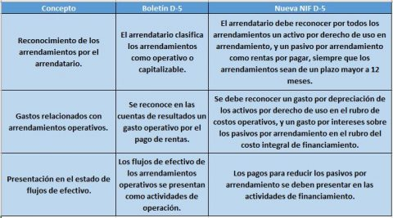
Las principales diferencias entre el actual “Boletín D-5 Arrendamientos” y la nueva “NIF D-5 Arrendamientos” son:

Slide 7
ALCANCE
Esta NIF debe ser aplicada por todas las entidades que emitan estados financieros en los términos establecidos por la NIF A-3, Necesidades de los usuarios y objetivos de los estados financieros, que celebran contratos de arrendamiento (o subarrendamiento).
Esta NIF no aplica a las siguientes situaciones:
acuerdos de arrendamiento de sitios para la exploración o uso de minerales, petróleo, gas natural y recursos no renovables similares;
arrendamientos de activos biológicos dentro del alcance de la NIF E-1, Agricultura, explotados por un arrendatario;
acuerdos de concesión de servicios dentro del alcance de la INIF 17, Acuerdos de concesión de servicios;
licencias de propiedad intelectual concedidas dentro del alcance de la NIF D-1, Ingresos por contratos con clientes; y
derechos mantenidos bajo acuerdos de licencia que estén dentro del alcance de la NIF C-8, Activos intangibles, para elementos tales como películas de cine, videos, juegos, manuscritos, patentes y derechos de autor.
¿Qué nos revela esta encuesta en las entidades mexicanas?
En México, las organizaciones encuestadas muestran un panorama positivo, aunque solo el 5% ha completado su proceso de adopción (apenas por debajo del promedio global), el 66% se encuentra en proceso de implementarlo.
En cuanto al personal que las empresas mexicanas han ocupado para la implementación de la norma de arrendamientos, encontramos resultados interesantes: el 38% solo ha incluido de una a dos personas en el equipo de adopción, mientras que el 27% ha ocupado más de siete personas para el
mismo propósito.
Sobre el proceso de evaluación de la nueva norma contable, las entidades del país revelan una progresión importante:
el 62.5% presenta un avance del 26 al 50%, y el 12.5% ha alcanzado de 51 a 75% de evolución en este rubro.
Con respecto a las organizaciones que respondieron anteriormente estar en proceso de adopción (66%) de las nuevas normas contables de arrendamiento, tenemos que el 37% tiene un avance del 51 al 75%, mientras que el 41% presenta un progreso de 76 a 100%.

Slide 8
SUSTANCIA ECONOMICA
Postulado básico La sustancia económica debe prevalecer en la delimitación y operación del sistema de información contable, así como en el reconocimiento contable de las transacciones, transformaciones internas y otros eventos, que afectan económicamente a una entidad.
Explicación del postulado básico La sustancia económica debe prevalecer El sistema de información contable debe ser delimitado en forma tal que pueda ser capaz de captar la esencia económica del ente emisor de información financiera.
El reflejo de la sustancia económica debe prevalecer en el reconocimiento contable con el fin de incorporar los efectos derivados de las transacciones, transformaciones internas y otros eventos, que afectan económicamente a una entidad, de acuerdo con su realidad económica y no sólo en atención a su forma jurídica, cuando una y otra no coincidan. Debe otorgarse, en consecuencia, prioridad al fondo o sustancia económica sobre la forma legal
¿Qué nos revela esta encuesta en las entidades mexicanas?
En México, las organizaciones encuestadas muestran un panorama positivo, aunque solo el 5% ha completado su proceso de adopción (apenas por debajo del promedio global), el 66% se encuentra en proceso de implementarlo.
En cuanto al personal que las empresas mexicanas han ocupado para la implementación de la norma de arrendamientos, encontramos resultados interesantes: el 38% solo ha incluido de una a dos personas en el equipo de adopción, mientras que el 27% ha ocupado más de siete personas para el
mismo propósito.
Sobre el proceso de evaluación de la nueva norma contable, las entidades del país revelan una progresión importante:
el 62.5% presenta un avance del 26 al 50%, y el 12.5% ha alcanzado de 51 a 75% de evolución en este rubro.
Con respecto a las organizaciones que respondieron anteriormente estar en proceso de adopción (66%) de las nuevas normas contables de arrendamiento, tenemos que el 37% tiene un avance del 51 al 75%, mientras que el 41% presenta un progreso de 76 a 100%.

Slide 9
SUSTANCIA ECONOMICA
Ello es debido a que la forma legal de una operación puede tener una apariencia diferente al auténtico fondo económico de la misma y, en consecuencia, no reflejar adecuadamente su incidencia en la situación económico-financiera. Por ende, las formalidades jurídicas deben analizarse en un contexto adecuado, a la luz de la sustancia económica, a fin de que no la tergiversen y con ello distorsionen el reconocimiento contable.
Un ejemplo de la aplicación de este postulado, se tiene cuando una entidad económica vende un activo a un tercero de tal manera que la documentación generada en la operación indica que la propiedad le ha sido transferida; sin embargo, pueden existir simultáneamente acuerdos entre las partes que aseguren a la entidad el continuar disfrutando de los beneficios económicos del activo en cuestión; en tales circunstancias, el hecho de presentar información sobre la existencia de una venta sólo con un enfoque jurídico, podría no representar adecuadamente la transacción efectuada.
¿Qué nos revela esta encuesta en las entidades mexicanas?
En México, las organizaciones encuestadas muestran un panorama positivo, aunque solo el 5% ha completado su proceso de adopción (apenas por debajo del promedio global), el 66% se encuentra en proceso de implementarlo.
En cuanto al personal que las empresas mexicanas han ocupado para la implementación de la norma de arrendamientos, encontramos resultados interesantes: el 38% solo ha incluido de una a dos personas en el equipo de adopción, mientras que el 27% ha ocupado más de siete personas para el
mismo propósito.
Sobre el proceso de evaluación de la nueva norma contable, las entidades del país revelan una progresión importante:
el 62.5% presenta un avance del 26 al 50%, y el 12.5% ha alcanzado de 51 a 75% de evolución en este rubro.
Con respecto a las organizaciones que respondieron anteriormente estar en proceso de adopción (66%) de las nuevas normas contables de arrendamiento, tenemos que el 37% tiene un avance del 51 al 75%, mientras que el 41% presenta un progreso de 76 a 100%.

Slide 10
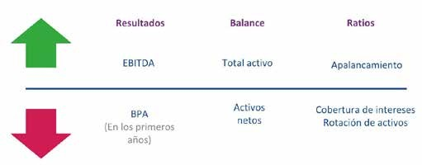
RESUMEN EJECUTIVO
En la mayoría de los arrendamientos, los gastos se presentan como gastos por amortización y gastos por intereses, salvo en el caso de pagos variables que se contabilizan como gastos en el momento en que se incurre en ellos. Por tanto, aumentará el EBITDA del arrendatario.
Resumen del impacto en las principales ratios financieras

Slide 11
No
No
RESUMEN EJECUTIVO
¿Hay un activo identificado?
Sí
¿El cliente tiene el derecho a obtener sustancialmente todos los beneficios económicos derivados del activo durante el período de uso?
No
Sí
Cliente
¿El cliente, el proveedor o ninguno tiene el derecho a dirigir cómo y para qué propósito el activo es usado durante el período de uso?
Proveedor
Ninguno; cómo y para qué propósito el activo será usado están
pre-determinados
Sí
¿El cliente tiene el derecho a operar el activo durante el período de uso, sin que el proveedor tenga el derecho a cambiar esas instrucciones de operación?
No
¿El cliente diseñó el activo de una manera que pre-determina cómo y para qué propósito el activo será usado durante el período de uso?
No
Sí
El contrato contiene un arrendamiento
El contrato no contiene un arrendamiento

Slide 12
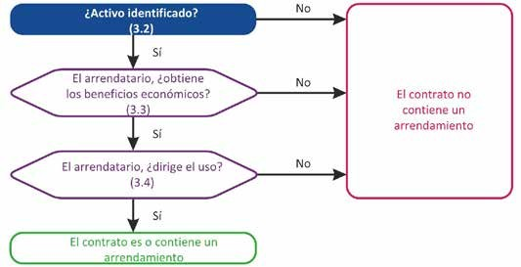
RESUMEN EJECUTIVO
La sociedad evalúa al comienzo de un contrato si es, o contiene, un arrendamiento. Un contrato es, o contiene, un arrendamiento si estipula el derecho a controlar el uso de un activo identificado durante un periodo de tiempo a cambio de una contraprestación.
Los elementos clave de la definición son, por tanto, los siguientes:
Determinar cuándo aplicar la norma
Identificar el arrendamiento (3.1-5) Decidir si aplicar las excepciones prácticas (3.6)
separar componentes de arrendamiento y distintos de arrendamientos (3.7)
El contrato es o contiene un arrendamiento

Slide 13
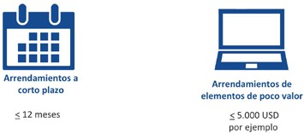
EXCEPCIONES PRACTICAS
Un arrendatario puede optar por no aplicar el modelo de contabilidad del arrendatario a:

Slide 14
RESUMEN EJECUTIVO
10 preguntas clave para la administración
¿Sabe usted cuáles contratos de la entidad son, o contienen, arrendamientos? ¿Sus sistemas y procesos están capturando toda la información requerida? ¿Los sistemas y procesos son capaces de monitorear los arrendamientos y hacerle seguimiento a las valoraciones continuas requeridas? ¿Usted ha considerado el potencial uso de las exenciones al reconocimiento y de los expedientes prácticos de la NIF D-5? ¿Sabe usted cuáles alivios de transición están disponibles, y si usted aplicará cualquiera de ellos? ¿Sabe usted qué tasas de descuento estará usando usted para sus diferentes arrendamientos? ¿Usted ha considerado el impacto de los cambios en los resultados y en la posición financieros? ¿Cómo comunicará usted el impacto a los stakeholders afectados? ¿Ha planeado usted cuándo considerará los impactos tributarios? ¿Ha considerado usted si su estrategia de arrendamiento requiere revisión?

